Slide 1
Парамагнитный эффект Мейснера
Марычев Павел Михайлович
Институт физики микроструктур РАН, Нижний Новгород
28 февраля 2019 г.

Slide 2


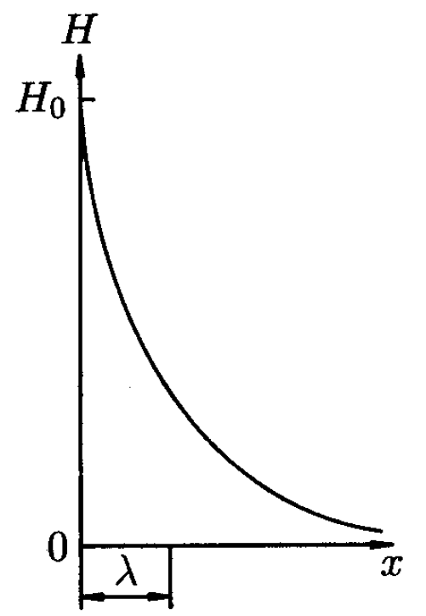
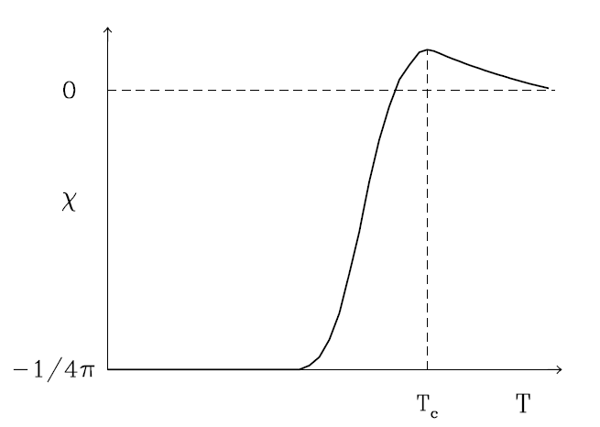
Эффект Мейснера
1933, W. Meissner and R. Ochsenfeld, Naturwissenschaften 21, 787

Slide 3
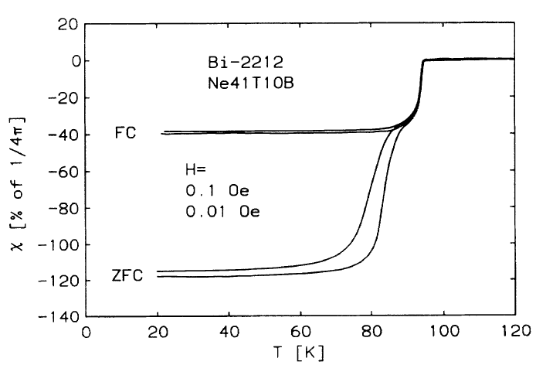
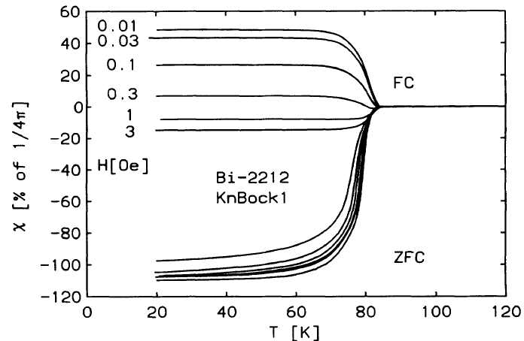
Парамагнитный эффект Мейснера в ВТСП
P. Svendlindh, K. Niskanane, P. Norling, P. Nordblad, L. Lundgren, B. Lonnberg, and T. Lundstrom, Physica (Amsterdam) 162-164C, 1365 (1989)
W. Braunisch, N. Knauf, V. Kataev, S. Neuhausen, A. Grutz, A. Kock, B. Roden, D. Khomskii, and D. Wohlleben, Phys. Rev. Lett. 68 (1992) 1908-1911
Bi₂Sr₂CaCu₂O_{8+δ} (Bi2212)
Получен спеканием
Получен литьём

Slide 4
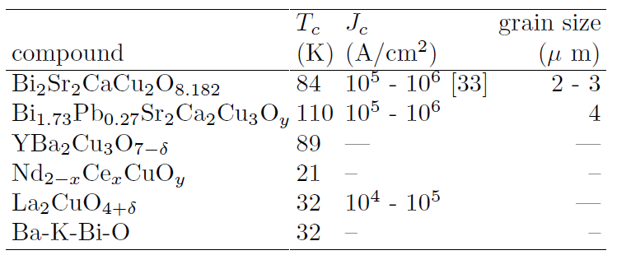
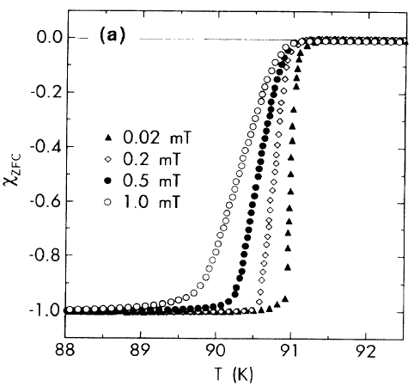
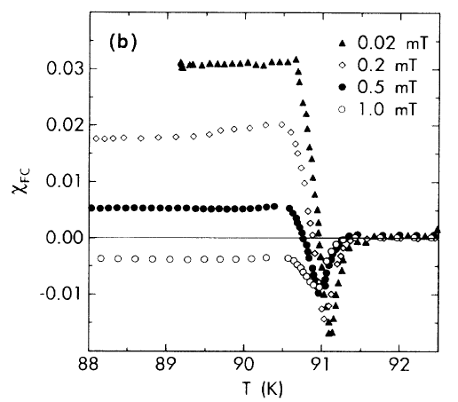
Парамагнитный эффект Мейснера в ВТСП
S. Riedling, G. Bruchle, R. Lucht, K. Rhberg, H. v. Lhneysen, and H. Claus, Phys. Rev. B 49 (1994) 13283-13286

Slide 5
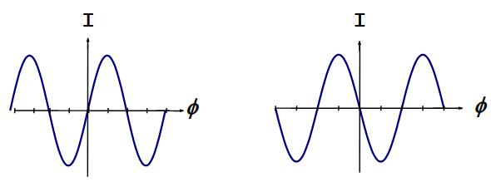
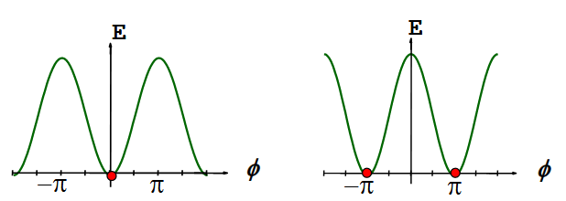


Теория петель из π-контактов
Идея π-контакта - L. N. Bulaevskii, V. V. Kuzii and A. A. Sobyanin, Pis’ma Eksp. Theor. Fiz. 25 (1977), 314-318 (JETP lett. 25 (1977), 290)
0-контакт
π-контакт
$$\text{I}={\text{I}}_{c}\sin{φ}$$
$\text{I}={\text{I}}_{c}\sin{(φ+π)}$=${−\text{I}}_{c}\sin{φ}$

Slide 6
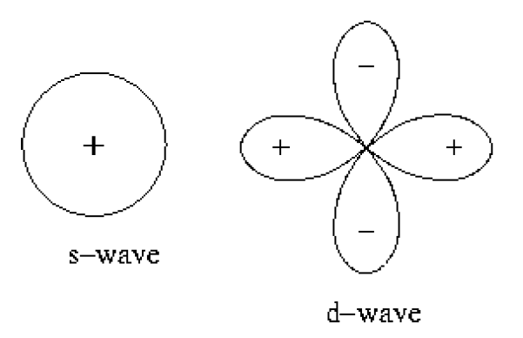
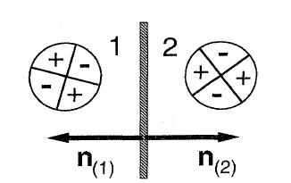


Теория петель из π-контактов
Купраты: параметр порядка с симметрией $d_{x^{2}−y^{2}}$
$${\text{I}}_{c}$$

Slide 7
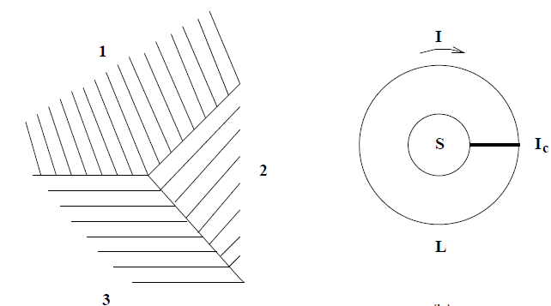

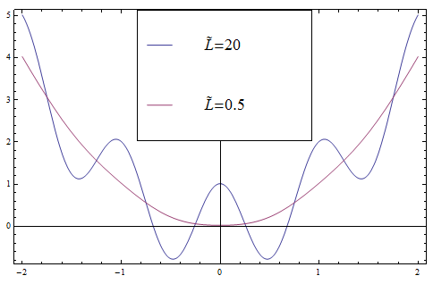


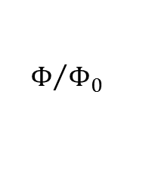
Теория петель из π-контактов
M. Sigrist and T. M. Rice, Rev. Mod. Phys. 67 (1995), 503-513
$$Φ/{Φ_{0}}$$

Slide 8
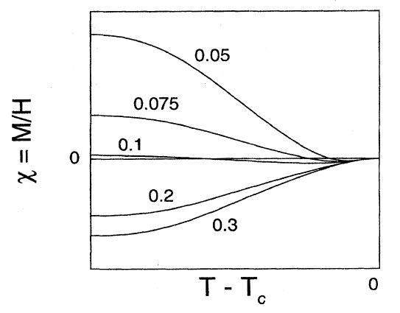
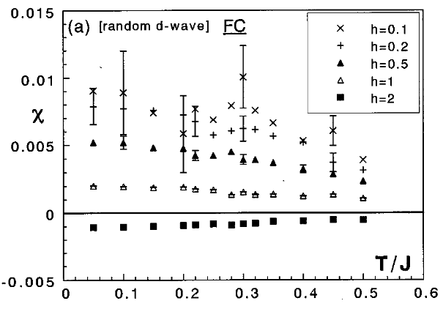
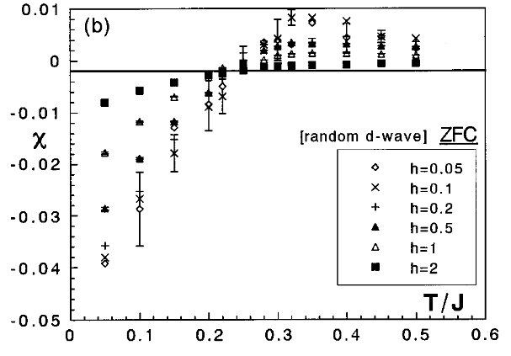

Теория петель из π-контактов
M. Sigrist and T. M. Rice, Rev. Mod. Phys. 67 (1995), 503-513
H. Kawamura and M. S. Li, Phys. Rev. B 54 (1996), 619-636

Slide 9
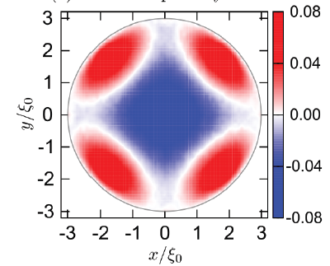
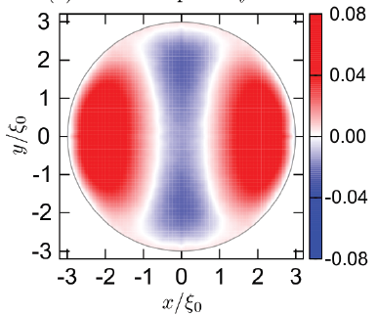
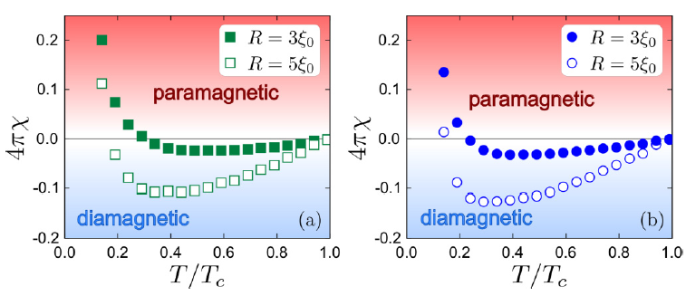
Парамагнетизм мезоскопических необычных сверхпроводников
S.-I. Suzuki and Y. Asano, Phys. Rev. B 89, 184508 (2014)
d-сверхпроводник
p-сверхпроводник

Slide 10
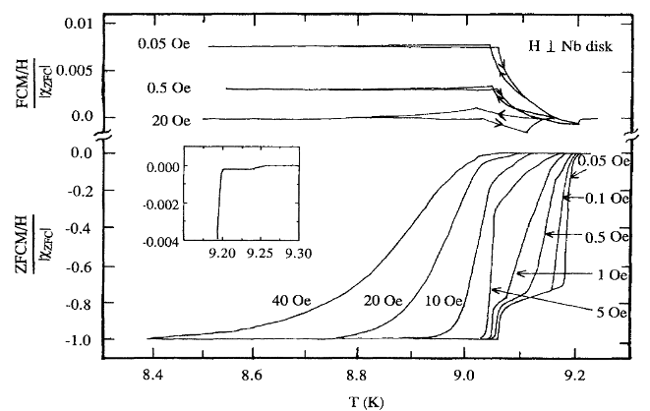
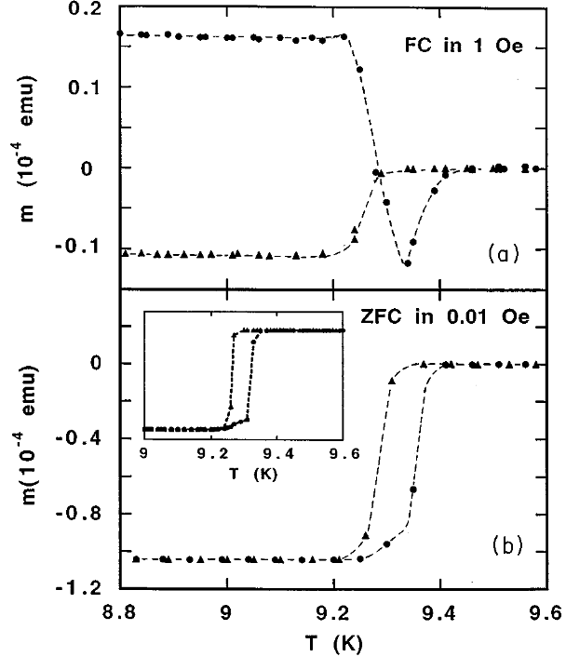
Парамагнитный эффект Мейснера в обычных сверхпроводниках
D. J. Thompson, M. S. M. Minhaj, L. E.Wenger, and J. T. Chen, Phys. Rev. Lett. 75 (1995) 529-532
Nb, диск диаметром 6.6 мм и толщиной 0.127 мм
P. Kostic, B. Veal, A. P. Paulikas, U. Welp, V. R. Todt, C. Gu, U. Geiser, J. M. Williams, K. D. Carlson, and R. A. Klemm, Phys. Rev. B 53 (1996), 791-801
Nb, диск диаметром 6 мм и толщиной 0.25 мм

Slide 11
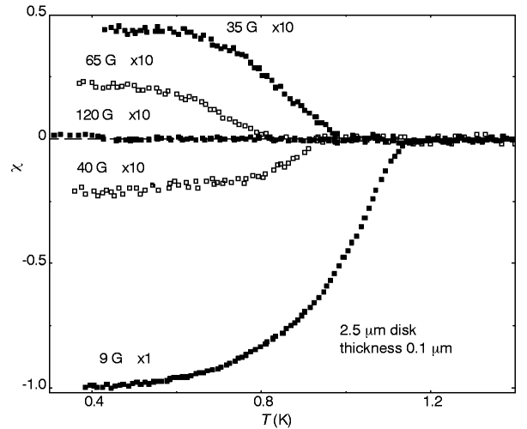
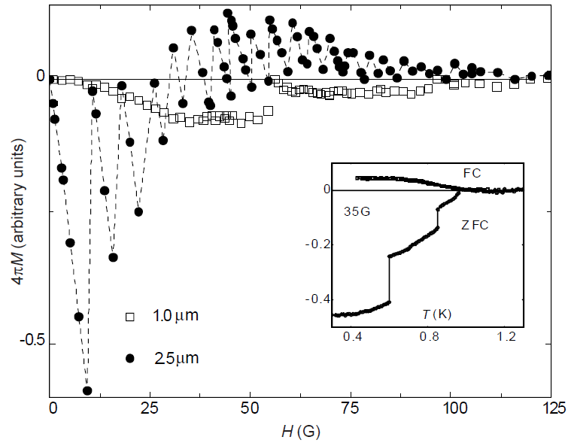
Парамагнитный эффект Мейснера в обычных сверхпроводниках
A. K. Geim, S. V. Dubonos, J. G. S. Lok, M. Henini, and J. C. Maan, Nature 396 (1998), 144-146
Al, T_{c}=1.25 K, H_{c2}(0.3 K)=80 G, H_{c3}(0.3 K)=140 G
T=0.4 K

Slide 12
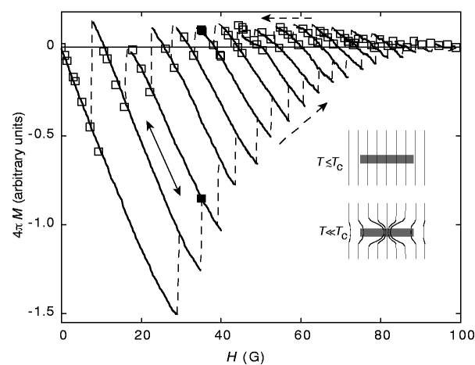


Парамагнитный эффект Мейснера в обычных сверхпроводниках
T=0.4 K
<

Slide 13
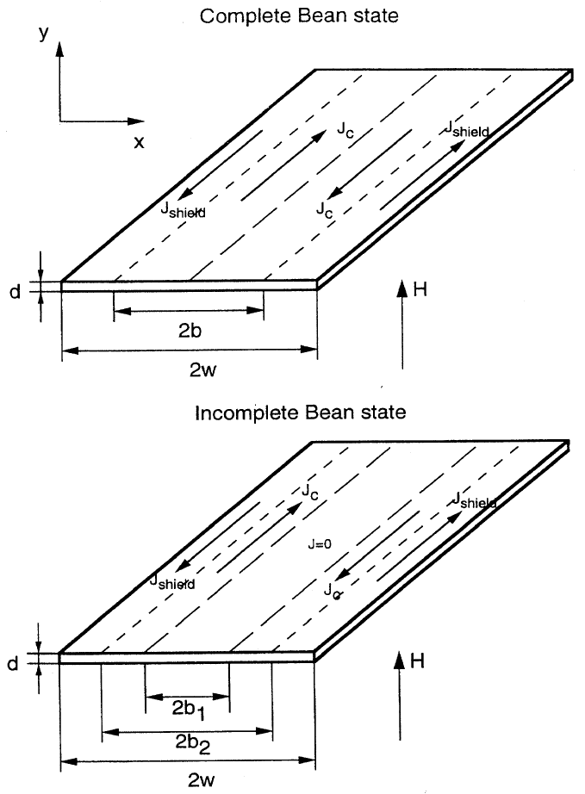
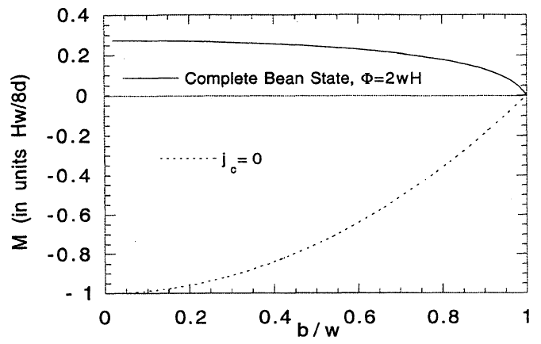



Модель Кошелева-Ларкина
A. E. Koshelev and A. I. Larkin, Phys. Rev. B 52, 13559 (1995)

Slide 14
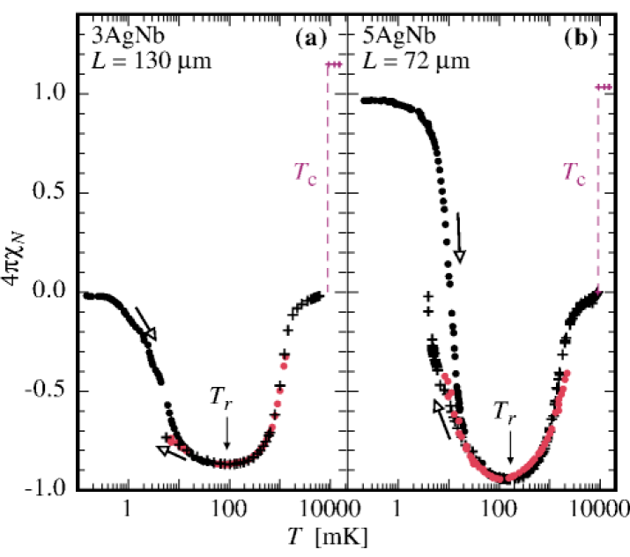
Парамагнитный эффект в S/N структурах
F. B. Muller-Allinger and A. C. Mota, Phys. Rev. Lett. 84, 3161 (2000)
3AgNb: d_{S}=41 мкм, d_{N}=5.5 мкм
5AgNb: d_{S}=23 мкм, d_{N}=3.3 мкм
H=0.2 Oe

Slide 15
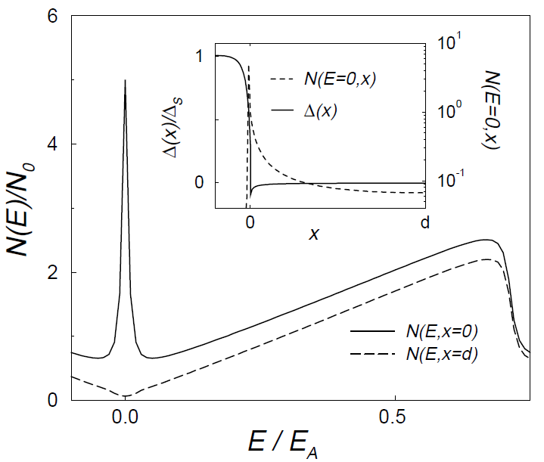





Парамагнитный эффект в S/N структурах
A. L. Fauchère, W. Belzig, and G. Blatter, Phys. Rev. Lett. 82, 3336 (1999)

Slide 16
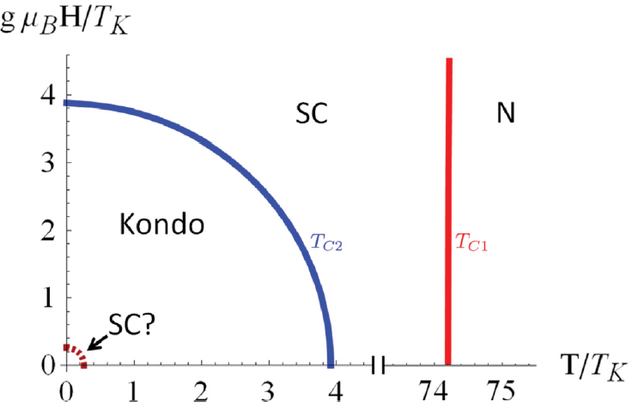

Парамагнитный эффект в S/N структурах
Y. B. Simons, O. Entin-Wohlman, Y. Oreg, and Y. Imry, Phys. Rev.B 86, 064509 (2012)

Slide 17
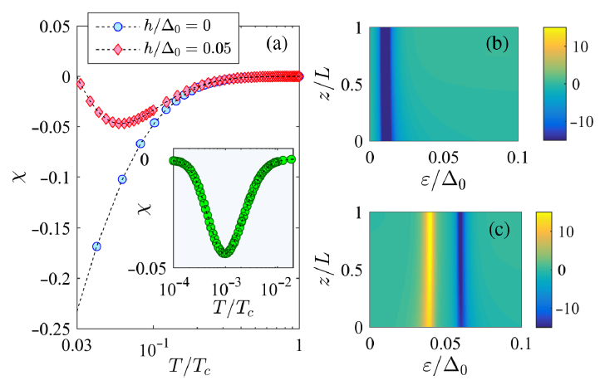
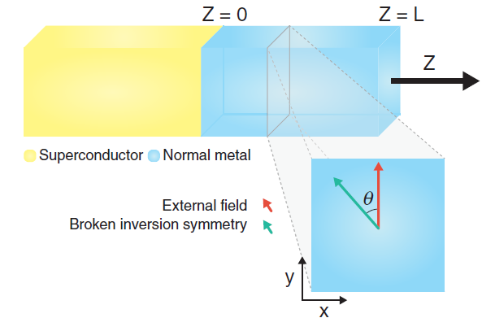


Парамагнитный эффект в S/N структурах
C. Espedal, T. Yokoyama, and J. Linder, Phys. Rev. Lett. 116, 127002 (2016)

Slide 18


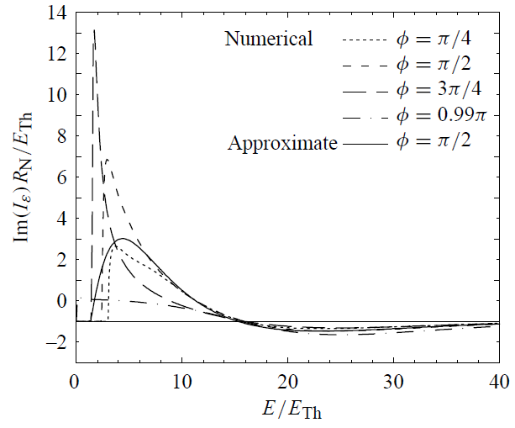
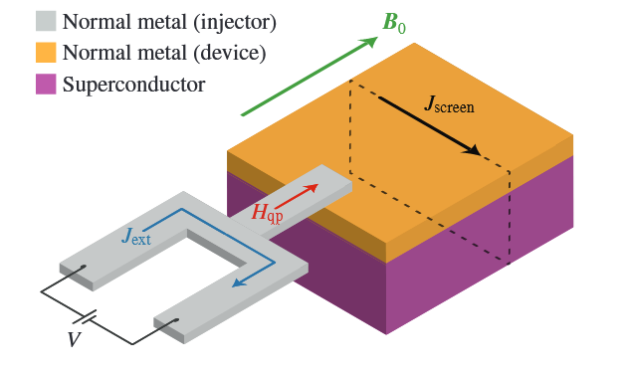
Парамагнитный эффект в S/N структурах
Paramagnetic Meissner effect in voltage-biased proximity systems, J. A. Ouassou, W. Belzig, and J. Linder, arXiv:1902.09014
I. V. Bobkova and A. M. Bobkov, Phys. Rev. B 88, 174502 (2013)

Slide 19
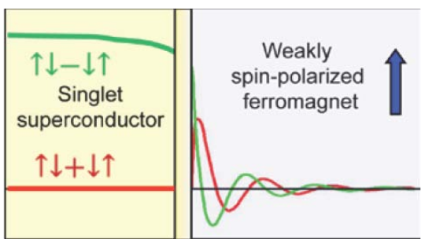
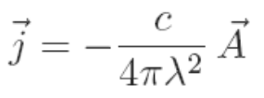
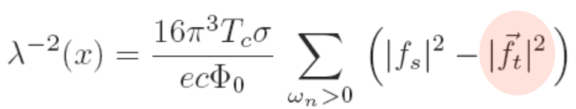



Парамагнитный эффект в S/F/N структурах
Локальный парамагнитный отклик
M. Alidoust, K. Halterman, J. Linder, Phys. Rev. B 89, 054508(2014)
S. Mironov, A. Mel’nikov, and A. Buzdin, Phys. Rev. Lett. 109, 237002 (2012)

Slide 20
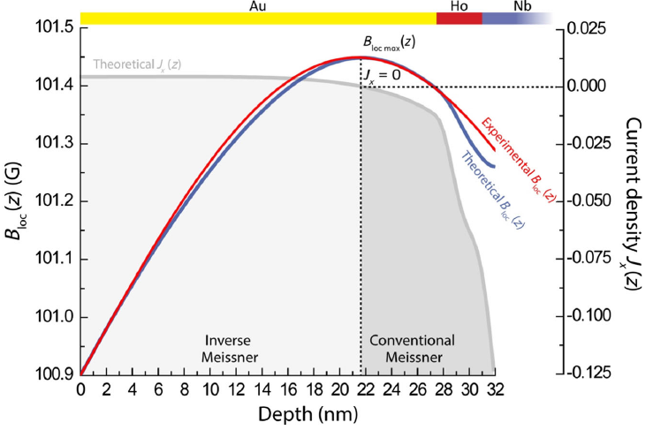
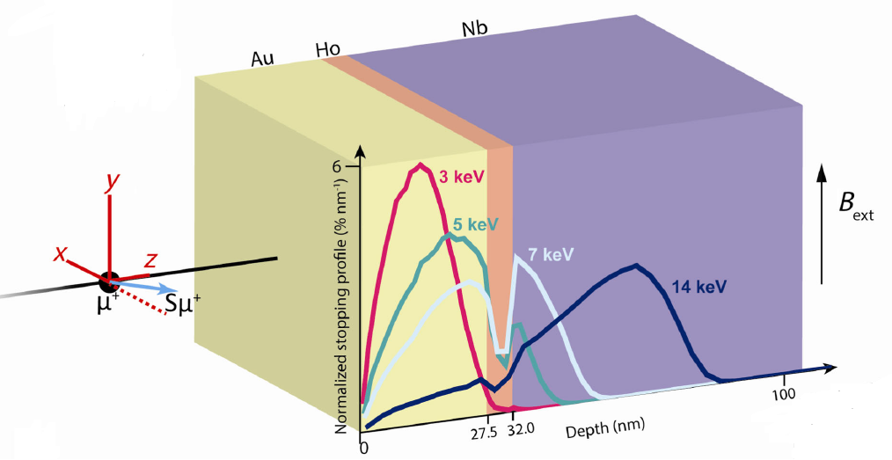
Парамагнитный эффект в S/F/N структурах
A. Di Bernardo et al., Phys. Rev. X 5, 041021 (2015)
Au(27.5 nm)/Ho(4.5 nm)/Nb(150 nm)

Slide 21
Спасибо за внимание!

